Slide 1

স্বাগতম

Slide 2
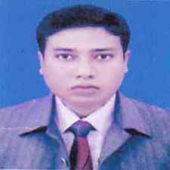
পরিচিতি
কাকন চন্দ্র মন্ডল
সহকারি শিক্ষক (কম্পিউটার),
রাজঘাট জাফরপুর মাধ্যমিক বালিকা বিদ্যালয়,
নওয়াপাড়া,অভয়নগর,যশোর।
Mob:- 01911-810766, 01718-749127.
Email:-kakonict@gmail.com

Slide 3
পাঠ পরিচিতি
শ্রেণিঃ নবম ।
বিষয়ঃ বাংলাদেশ ও বিশ্ব পরিচয়।
অধ্যায়: দ্বিতীয়

Slide 4
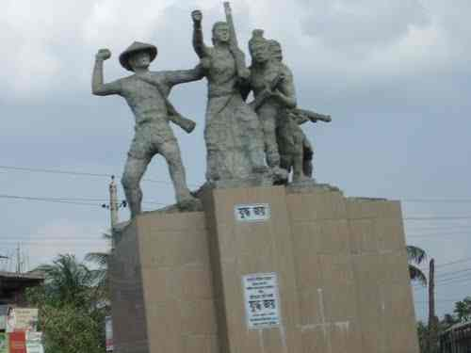
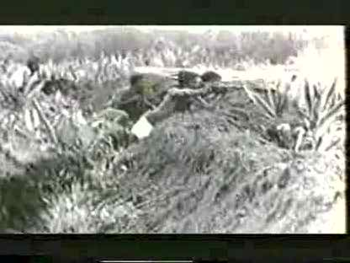
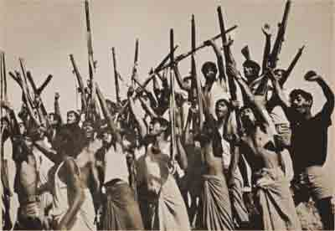
ছবিগুলো দেখে কি ধারনা হয়
ছাত্র-ছাত্রী মুক্তিযুদ্ধের ছবি

Slide 5
আজকের পাঠ
বাংলাদেশের মুক্তিযুদ্ধ

Slide 6
আজকের পাঠ শেষে শিক্ষার্থীরা……
মুক্তিযুদ্ধ কখন শুরু হয়েছিল তা বলতে পারবে।
স্বাধীনতা যুদ্ধে যারা রাজনৈতিক অবদন রেখেছেন তাদের নাম লিখতে পারবে।
মুক্তিযুদ্ধে নারীদের কি ভূমিকা তা বলতে পারবে।

Slide 7

৭ই মার্চ ঐতিহাসিক ভাষণ

Slide 8
একক কাজ
বাংলাদেশের মুক্তিযুদ্ধ আনুষ্ঠানিক ভাবে শুরু হয় কবে?

Slide 9
উত্তর
১৯৭১ সালের ২৬শে মার্চ বঙ্গবন্ধুর স্বাধীনতা ঘোষনার মাধ্যমে মহান মুক্তিযুদ্ধের যাত্রা শুরু হয়।

Slide 10
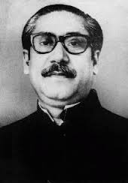

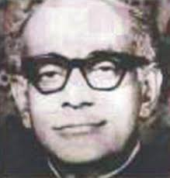
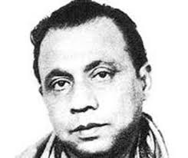

Slide 11
জোড়ায় কাজ
মুক্তিযুদ্ধে রাজনৈতিক অবদান রেখেছেন এমন কয়েকজন ব্যক্তির নাম লিখ?

Slide 12
উত্তর
মুক্তি্যুদ্ধে যারা রাজনৈতিক অবদান রেখেছেন তাদের মধ্যে উল্লেখযোগ্য হলেন-
বঙ্গবন্ধু শেখ মুজিবর রহমান,
তাজউদ্দিন আহমদ,
সৈয়দ নজরুল ইসলাম ,
ক্যাপ্টেন এম.মনসুর আলী,
এ,এইচ,এম কামরুজ্জামান,
আরো অনেকে।

Slide 13
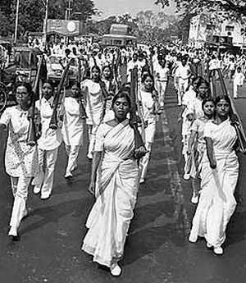

Slide 14
দলীয় কাজ
মুক্তিযুদ্ধে নারীদের ভূমিকা কি ছিল?

Slide 15
উত্তর
মুক্তিযুদ্ধে নারীদের ভূমিকা ছিল গৌরবোজ্জল। মুক্তিযোদ্ধা শিবিরে পুরুষের পাশাপাশি নারীরা অস্ত্রচালনা ও গেরিলা যুদ্ধে অংশ। আহত যোদ্ধাদের সেবা ও আশ্রয় দিয়ে গুরুত্বপূর্ণ ভূমিকা পালন করেন।

Slide 16
মূল্যায়ন
১। মুক্তিযুদ্ধ কখন শুরু হয়েছিল?
২। মুক্তিযুদ্ধে যারা রাজনৈতিক ভাবে উল্লেখযোগ্য অবদান রেখেছেন তাদের কয়েকজনের নাম লিখ।
৩। নারী মুক্তিযোদ্ধাদের ২ জনের অবদান লিখ।

Slide 17
বাড়ীর কাজ
জাতি কেন মূক্তিযোদ্ধাদের সম্মান করবে, সূর্য সন্তান মনে করবে - ব্যাখ্যা কর।

Slide 18
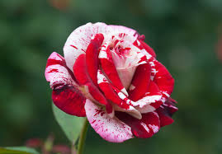
ধন্যবাদ

